Slide 1

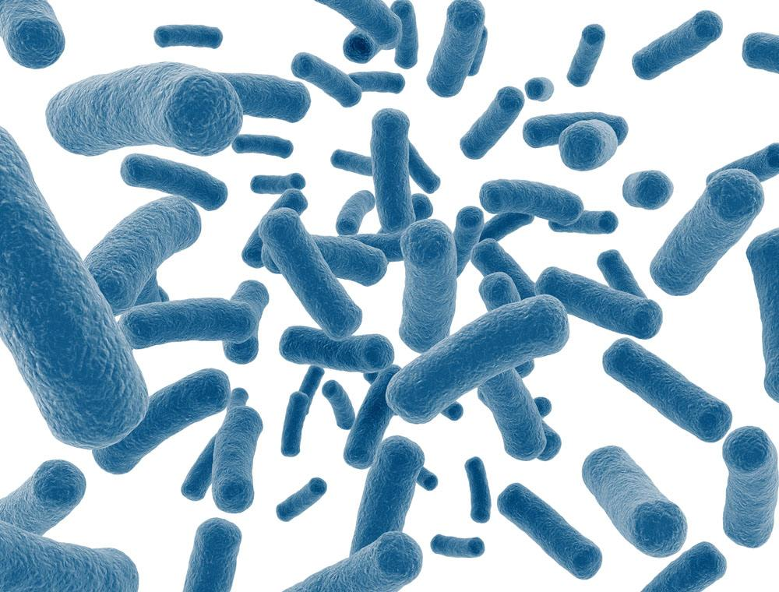

华大优美达益生菌
社会化媒体传播方案
热源汇盈
2021.11

Slide 2
1
项目思考
目 录
2
传播策略
CONTENTS
3
传播执行
4
预算

Slide 3

01
项目思考
PART 1

Slide 4
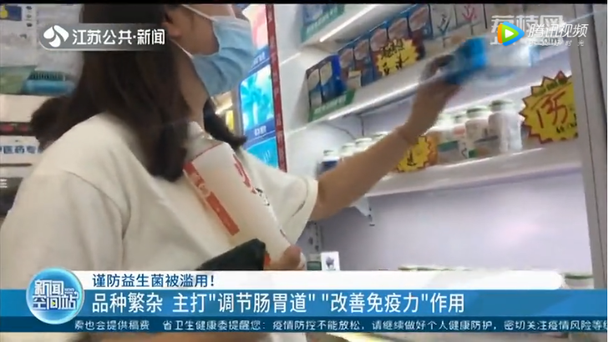
项目思考
益生菌产品同质化严重，品种、品牌繁杂，用户很难分辨谁更好，只能依据一些外行的判断标准：
①国外的更好
菌株大部分来自国外，技术也更先进
②大品牌更好
听说过的牌子，就算错也不会太离谱
③名人推荐过的更好
既然无法判断，就找个可靠的人好了
用户面对琳琅满目的益生菌无法选择

Slide 5
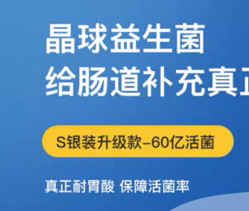
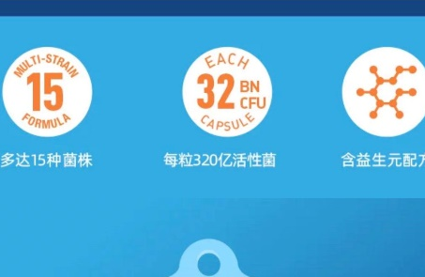
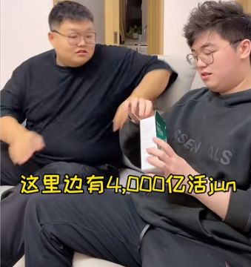
项目思考
为吸引用户，各类益生菌纷纷推出各种噱头，其中以数字噱头最为流行：
菌株种类数量，从5种、12种，再到16种，越来越多，误导用户菌株种类越多越好
有人说自己60亿活菌
就有人敢翻五倍说320亿
别人怎么办？说4000亿吧

Slide 6
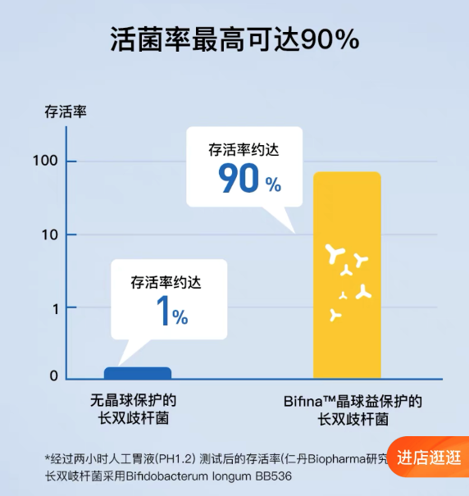
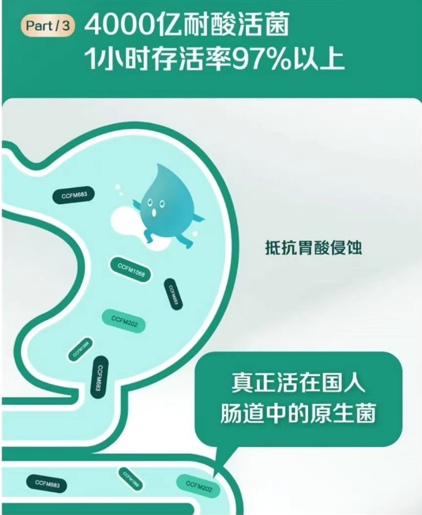
项目思考
由于媒体报道益生菌服用后存活率低，各品牌均宣传存活率优势

Slide 7
项目思考——参考竞品
拜耳达益喜（名字来源于拜耳早年胃药“达喜”）
德国拜耳集团，联手中国国家级益生菌实验室，同时满足国外技术和对中国人的了解度两个用户痛点
①国外的更好
世界500强拜耳集团名气非常大，研发实力强，达益喜产品采用独家中国专利配方，它的核心菌株短双歧杆菌CCFM683源自中国新生儿肠道，专为中国人设计
②大品牌更好
③名人推荐过的更好
罗永浩直播带货，抖音、小红书、淘宝逛逛中均投放大量测评和软植入逛逛
④其他噱头
每袋含200亿CFU，但宣传时主打4000亿活菌的概念（每盒）；另存活率方面服用后一小时达到97%

Slide 8
项目思考——从竞品想到的
人无我有，人有我优
同质化产品竞争通常在“人有我优”方面寻找突破点
华大拥有世界级的研发实力，媲美国际大品牌，且中国品牌更懂中国胃，益生菌经过基因测序后更适应中国人的肠道
①国外的更好
②大品牌更好
华大是全球领先的生命科学前沿机构、全球最大的基因组学研发机构
③名人推荐过的更好
暂无
④其他噱头
还需包装

Slide 9
项目思考
我们围绕哪一点作为核心进行传播
大品牌？
与拜耳略有差距，比大多数品牌知名
更懂中国人？
包括拜耳在内，不少品牌都在说
菌株种类多，数量多？
噱头竞争没有尽头，且并不科学
存活率更高？
拜耳已经将门槛提升到服用一小时后存活97%
以上维度超越竞品难度大，打平即可，我们还需深挖优美达益生菌的其他差异点

Slide 10
项目思考
经过不断深挖，找到优美达的2个优势
优势①：精准营养
优势②：种类多
华大精准营养作为华大的一个重要业务板块，致力于从精准检测平台的建设、个性化健康管理方案的制定和营养品与食材优选平台的打造三个方面发力，形成从检测到干预的精准营养健康管理闭环
益休：针对失眠人群
益畅：针对便秘人群
益舒：针对胃酸、反流人群
清风：针对尿酸高人群
密蜜：针对女性人群
以及更多在研发的产品

Slide 11
项目思考
优势①：精准营养
优势②：种类多
补益生菌 准才管用
优美达 全家用
优美达，精准定制益生菌

Slide 12
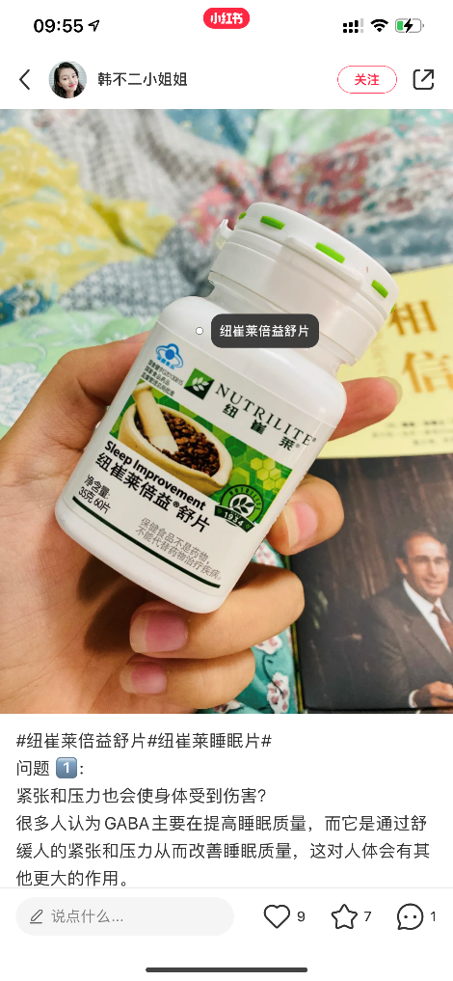
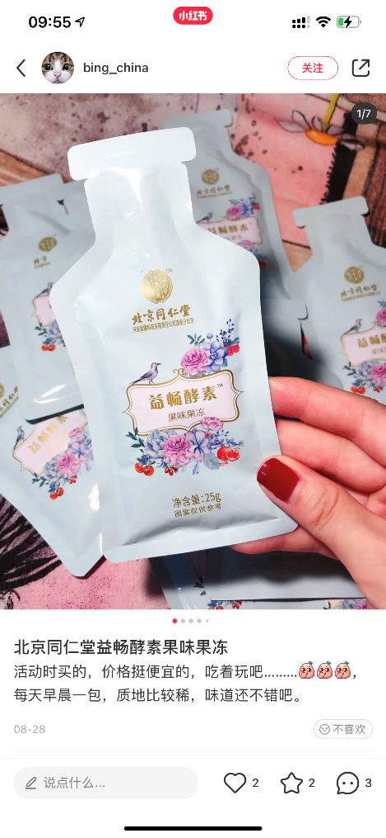
项目思考
建议传播主体：
华大优美达
经过调研，网络中以“益”字为核心取名的产品过多，其中益舒、益畅均有类似名称出现，为初期强化差异性，建议以强背书+总产品名作为核心推广主体

Slide 13
02
传播策略
PART 2

Slide 14
传播策略
正规军不能被杂牌军带着走
当前行业宣传趋势
下一阶段行业宣传趋势
比拼数据噱头成风；夸大益生菌的数量和种类带来的效果；各类名人带货，存在错误科普
由华大优美达率先打出“精准定制益生菌”的概念，将行业竞争引向“高门槛”阶段
*为何是高门槛？
比拼数字容易，诠释精准很难。需要品牌背后存在科学依据和原理，华大精准营养和基因技术都在其中发挥价值

Slide 15
品牌包装
在开始传播之前，我们需要对产品信息重新包装
大品牌
梳理华大核心优势，用于各传播渠道简洁化呈现
更懂中国人
需有更多科学依据
菌株种类，数量
CFU数量按精准需求调试，个别渠道亦可包装为较大数字
存活率
需提供更多数据支撑（例如益休在PH7环境下2小时存活100%)
精准性，人群定制性
①精准的更多科学依据；②是否能推出更多精准产品（计划即可）

Slide 16
传播策略
围绕两件事：
①在网络新闻、知乎、百度知道等用户主动搜索求证的渠道中，广铺优美达的差异化定位，将“精准定制益生菌”树立为自身独特标签；
②以事件营销为启动点，将优美达全系产品以场景化、人群定制化的形象推向公众，通过社交媒体扩散，进入品牌传播长线周期。
01 基础信息强化
02 事件营销
03 社交媒体种草
品牌声量扩大
04 长期品牌传播

Slide 17

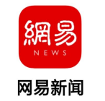




传播策略——基础信息建设
把重新包装过的产品信息，传播至全网
华大优美达，精准定制益生菌
华大精简背景介绍 & 更懂中国人的科学依据 & 精准调试的CFU数量 & 存活率科学数据
网络新闻，选择权重高的主流媒体，以及头条号、百家号等自媒体渠道
选择百度系产品发布相关内容，在搜索引擎中占据有利位置
在权威问答平台知乎发布内容，铺垫品牌信息，沉淀事件相关内容

Slide 18
传播策略——品牌声量扩大
经过1-2个月基础信息建设，用事件营销吸引关注，跟进社交媒体种草，此后进入长线品牌传播周期
传播声量示意
基础信息建设
事件营销
社交媒体种草
长期品牌传播
强化精准定制属性
精准选号，精准种草
依托新品，强化品牌理念

Slide 19
03
传播执行
PART 3

Slide 20
传播节奏
1-2个月沉淀基础信息
避开春节、冬奥15天内完成事件营销
承接事件营销流量
向销售渠道引导
结合新品做传播
2021.12-2022.1
2022.2（月底）
2022.3-4
2022.5——
传播声量示意
基础信息建设
事件营销
社交媒体种草
长期品牌传播

Slide 21
事件营销
给肠道里的细菌打电话
设置一个“肠道”热线
两名专属“客服”模拟肠道与用户对话（变声器），通过与用户互动问答情况，传达其肠道菌落的声音
设置统一抖音话题，通过购买抖音广告位实现话题保护，KOL和KOC均通过该话题发酵热线衍生内容
不同类型的抖音KOL纷纷发布拨打热线的短视频，通过各式各样的既搞笑又科普的片段，带动抖音用户广泛参与和互动
PS：整体互动调性参考环球影城威震天

Slide 22
事件营销
事件营销想达成的效果
①我们需要一个引爆点带来一波流量，让品牌整体关注提升一个台阶、
②通过各个KOL多样化的内容呈现，表达益生菌“千人千面”，通过不同人群应该补不同的益生菌，来展现优美达精准定制的产品特点
③通过本次事件带来一个热门抖音话题，以及大量UGC内容，是品牌和产品的沉淀
④将益生菌行业从“噱头”带向“精准” ，从“用户无知阶段”带向“用户理性购买”阶段

Slide 23


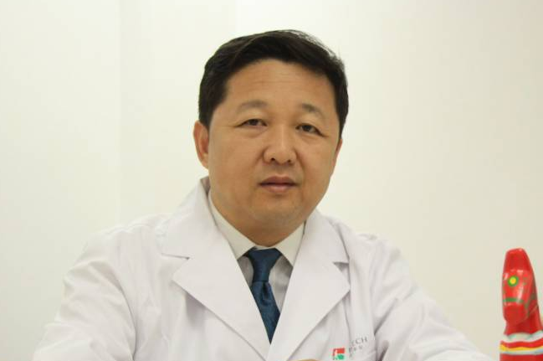
事件营销
具体操作步骤
筹备阶段
执行阶段
维护阶段
①设置一个容易记住的电话号码作为客服电话，如：95577。通过官方社交媒体发布活动 #给你的肠道细菌打电话；
②选择1-2名风趣幽默的客服专员，需有较强的反应力，预计接电话周期在15天左右
①拟定抖音KOL名单并根据其特点撰写脚本，按设定剧情拍摄打电话短视频；
②KOL们按照一定顺序，添加同一话题标签进行发布
①增加权威营养学、医学类账号，在话题下宣传益生菌“精准才管用”的特点
②大量KOC在话题下填充自己打电话的相关视频内容；

Slide 24

事件营销
示例
执行阶段
酷酷的滕：喂你好，听说你这个电话能跟我肚子里细菌说话，是吗？
客服：我就是你胃里的XX菌（另一个声音，我是XX菌）
酷酷的滕：艾玛，你俩还搁我胃里搞CP呢，你俩吃了吗？
客服：吃不下，恶心（另一个呕吐声音）
酷酷的滕：咋了，怀孕了？
客服：怀啥孕怀孕，你自己反思反思自己是不是吃太多了，我都给吃恶心了，你吃到胃里这些大鱼大肉我们好几百亿益生菌昨天都是加班吃的，有的菌都996了，结果你今天又吃！是不是没完没了了？
酷酷的滕：那我咋整啊，给你弄把加特林来啊？你把我吃进肚那些东西都突突了……
客服：别扯那没用的，去搜一下华大优美达，给找点援菌来，要乳双崎杆菌，60亿就行，别太多……
酷酷的滕：说啥玩意呢，听不懂啊，说仔细点
客服：是华大优美达，自己问客服！能不能行！
酷酷的滕：知道了，知道了，华大优美达，等着我啊，坚持住！
酷酷的滕参考视频

Slide 25
事件营销
事件营销匹配资源
活动资源 | 传播资源
客服电话（甲方提供） | 10名KOL沟通脚本及拍摄 2名营养健康类KOL制作评论内容
1-2名客服人员（甲方提供） | 12名KOL发布排期及执行 100名KOC发布内容
接听场地、变声器等（甲方提供） | 抖音广告位购买及话题保护操作

Slide 26



社交媒体种草
承接事件营销余温进行种草
①目前淘宝逛逛、抖音、小红书中产品种草内容暂时缺失，需进行发布占位；
②在预算充足情况下，建议投放KOL+KOC的组合进行系统性种草，围绕精准定制的核心点，打出跟其他品牌的差异化；
③在预算不足的情况下，建议3个平台均投放KOC，保证搜索“华大优美达”时有一定的信息露出

Slide 27
社交媒体种草
社交媒体种草匹配资源
 | 淘宝逛逛 | 抖音 | 小红书
Option1 | 3KOL+50KOC | 2KOL+50KOC | 2KOL+50KOC
Option2 | 50KOC | 50KOC | 30KOC
*淘宝逛逛KOL为10万粉以上美食、营养达人，KOC为万粉左右
抖音KOL为百万粉以上营养、健康类达人，KOC为万粉左右
小红书KOL为30万粉以上营养、健康、颜值类达人，KOC为5000粉左右

Slide 28
长期品牌传播
围绕三大可转化销售渠道，以新品上市为节点，进行阶段性传播
示例：
【优美达益通】儿童腹胀益生菌产品新上市
新闻稿件标题——《华大优美达新推儿童腹胀益生菌 精准定制系列产品已满足全家需求》
抖音——#评测华大优美达新品 #益生菌全家桶 有优美达就够了
小红书——最近给孩子买了优美达儿童益生菌，真的很管用，顺便发现他们家产品能满足全家人需求，直接买了个“益生菌全家桶”带回家！

Slide 29
长期品牌传播
探讨是否可推出特定人群精准定制产品？
从话题性和实用性两方面考量
推出特定人群定制款益生菌
媒体
知乎
直播
举例：出差人群定制款（专治水土不服）
这些新品即便是限量推出，或者提出一个计划，都是对“精准定制益生菌”的良好诠释，是落实全年主题方向的一个坚实脚步
举例：食欲旺盛人群定制款

Slide 30
04
预算及KPI
PART 4

Slide 31
预算及曝光量
基础信息建设
事件营销
社交平台种草
新闻媒体 | 百度系媒体 | 知乎
门户10频次/月 | 百度知道 50篇 | 30个问答
垂直媒体20频次/月 | 百度贴吧 50篇 | 5篇文章
活动资源 | 传播资源
客服电话（甲方提供） | 10名KOL沟通脚本及拍摄 2名营养健康类KOL制作评论内容
1-2名客服人员（甲方提供） | 12名KOL发布排期及执行 100名KOC发布内容
接听场地、变声器等（甲方提供） | 抖音广告位购买及话题保护操作
 | 淘宝逛逛 | 抖音 | 小红书
Option1 | 3KOL+ 50KOC | 2KOL+ 50KOC | 2KOL+ 50KOC
Option2 | 50KOC | 50KOC | 30KOC
预算：约4万元
预算：约95万元
预算：Option1 约35万
Option2 约12万
曝光量预估：4000万
曝光量预估：Option1 1500万 Option2 300万

Slide 32
感谢您的观看

